Slide 1

汇编语言与逆向工程
潘胜利
网络空间安全学院 • 网络安全与治理中心
2024年4月

Slide 2
第四章 Hello, world of reverse!
一. HelloWorld程序逆向分析
二. 快速定位关键函数
三. 逆向“牛刀小试”

Slide 3
第四章 Hello, world of reverse!
（1）HelloWorld程序逆向分析
1. HelloWorld程序
2. IDA载入分析
3. 动态调试

Slide 4
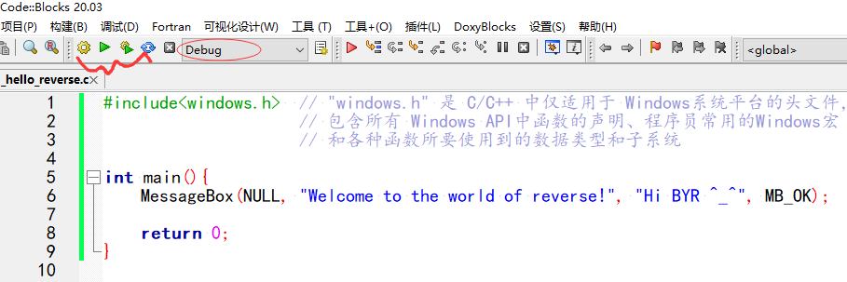
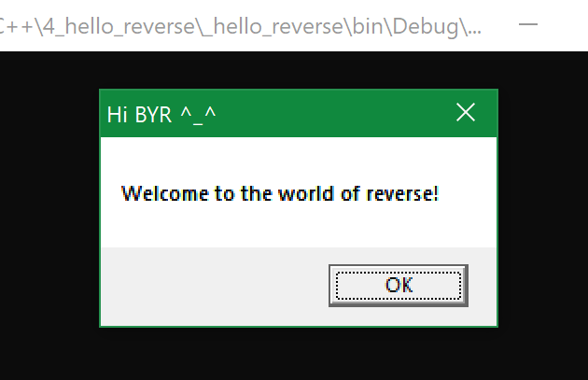
第四章 Hello, world of reverse!
（1）HelloWorld程序逆向分析 — HelloWorld程序
基于 CodeBlocks 20.03 (32 bit – debug) 编译
#include <windows.h>
int main() {
MessageBox(NULL, "Welcome to the world of reverse!", "Hi BYR ^_^", MB_OK);
return 0;
}

Slide 5
第四章 Hello, world of reverse!
（1）HelloWorld程序逆向分析
1. HelloWorld程序
2. IDA载入分析
3. 动态调试

Slide 6
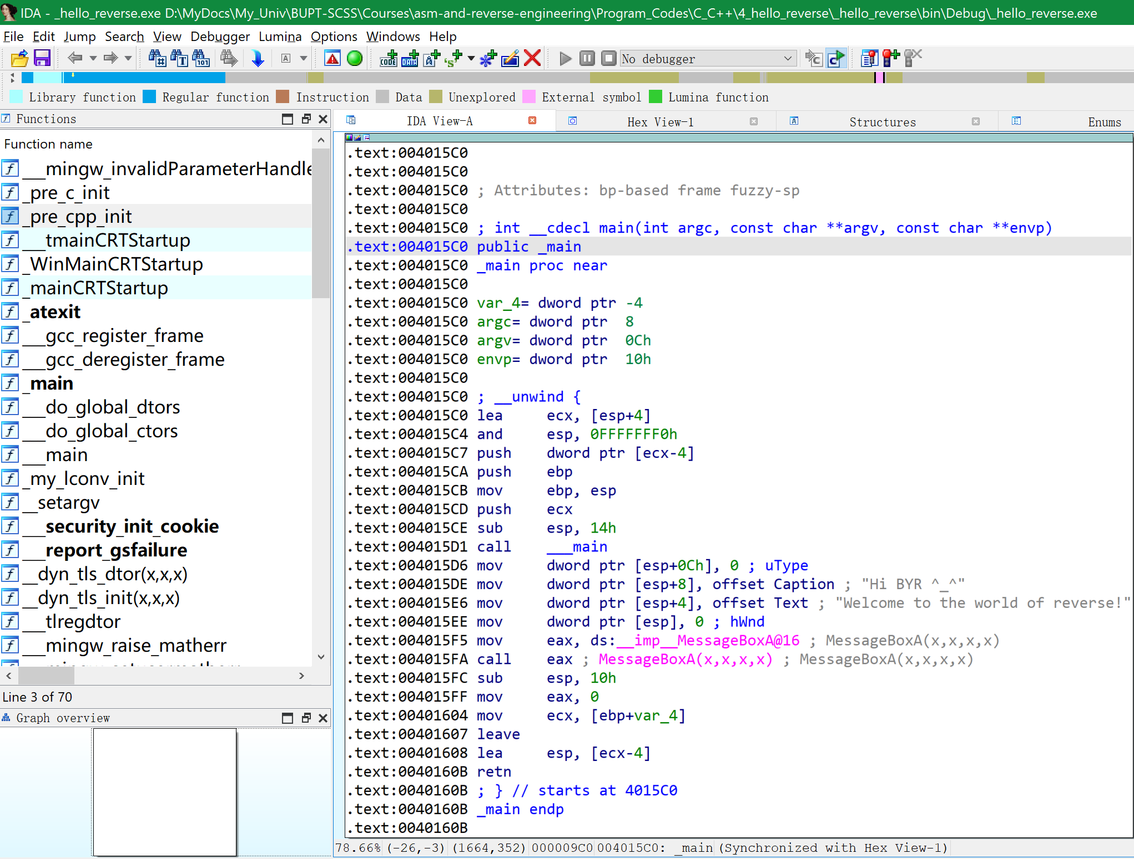
第四章 Hello, world of reverse!
（1）HelloWorld程序逆向分析 — IDA载入分析
用IDA加载该程序后，能自动识别出 main 函数

Slide 7
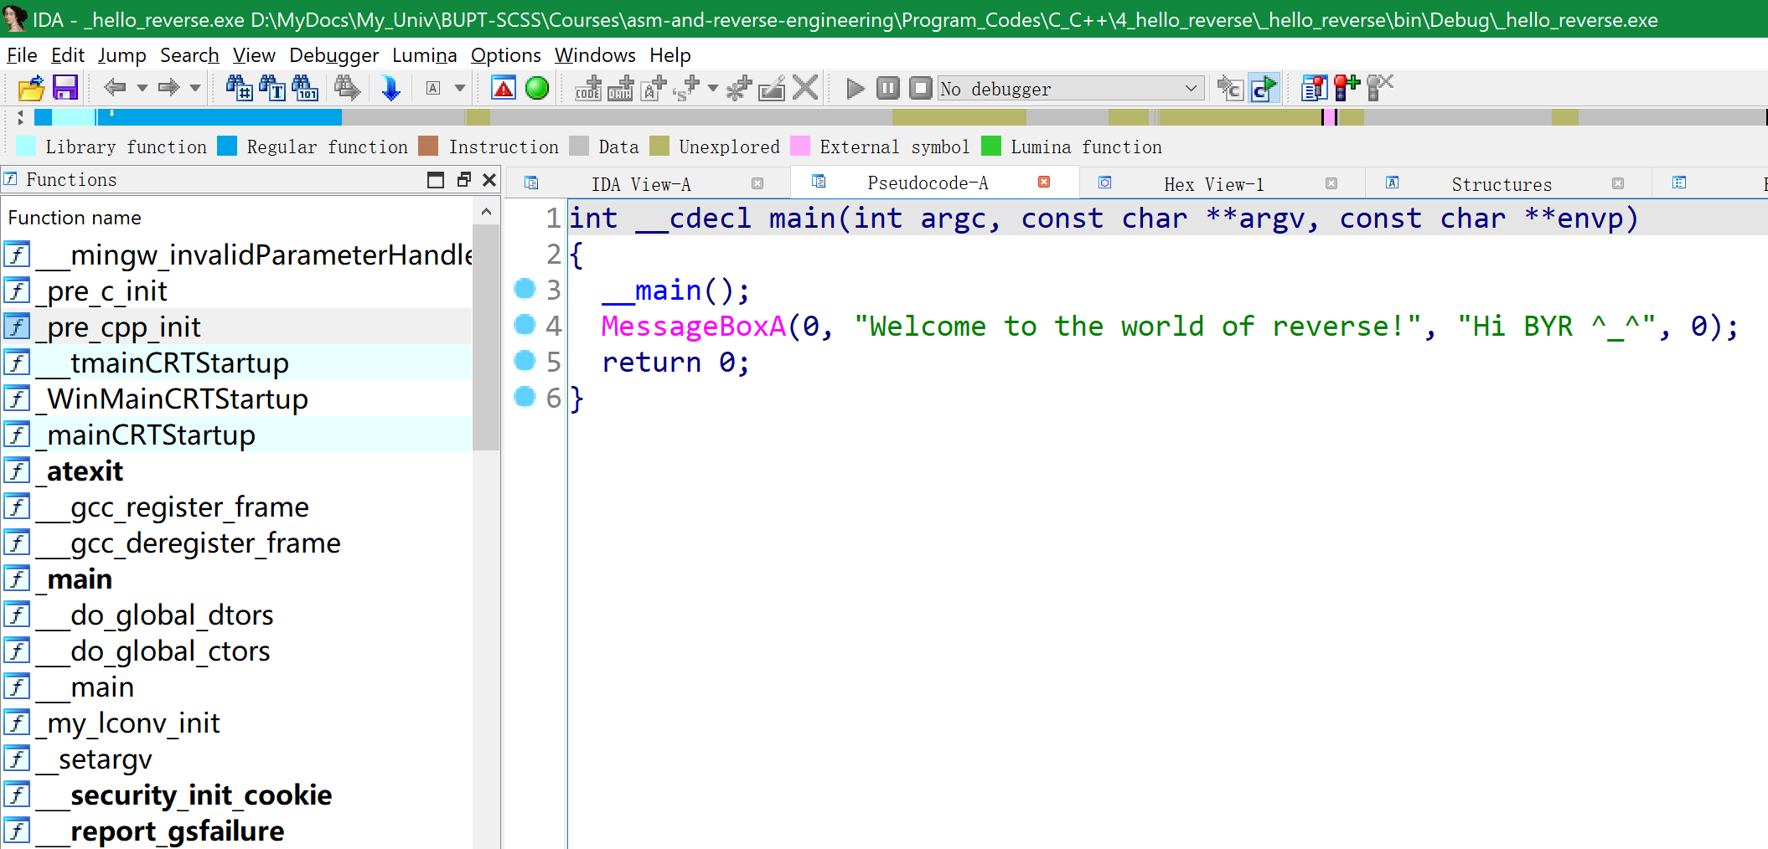
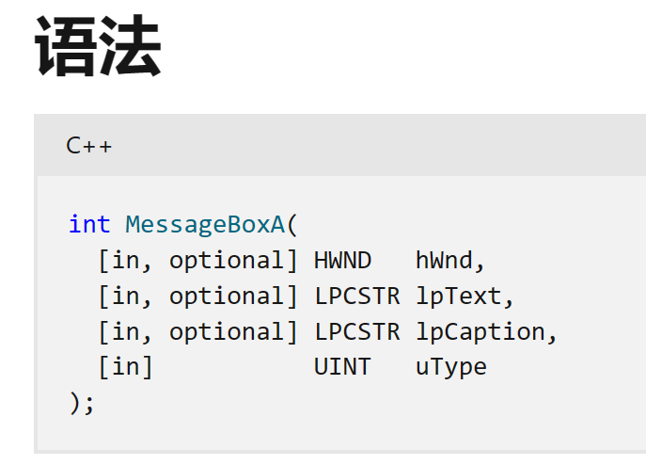
第四章 Hello, world of reverse!
（1）HelloWorld程序逆向分析 — IDA载入分析
鼠标选中main函数里任一区域，F5反编译生成伪代码
详情参考 https://learn.microsoft.com/zh-cn/windows/win32/api/winuser/nf-winuser-messagebox
Notes:
Chatgpt 可以解释函数功能

Slide 8
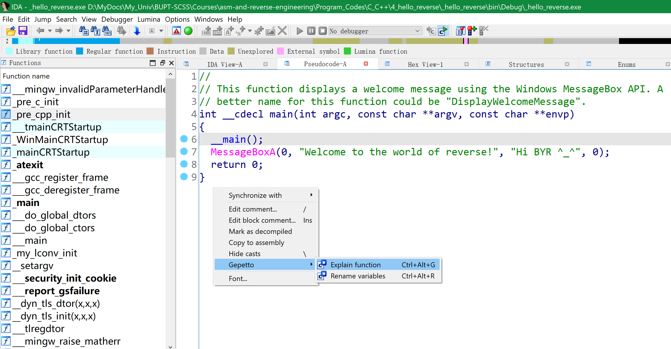
第四章 Hello, world of reverse!
（1）HelloWorld程序逆向分析 — IDA载入分析
鼠标选中main函数里任一区域，F5反编译生成伪代码
函数功能解读：可以参考使用 ChatGPT 来辅助分析
基于ChatGPT API开发的Gepetto插件， https://github.com/JusticeRage/Gepetto

Slide 9
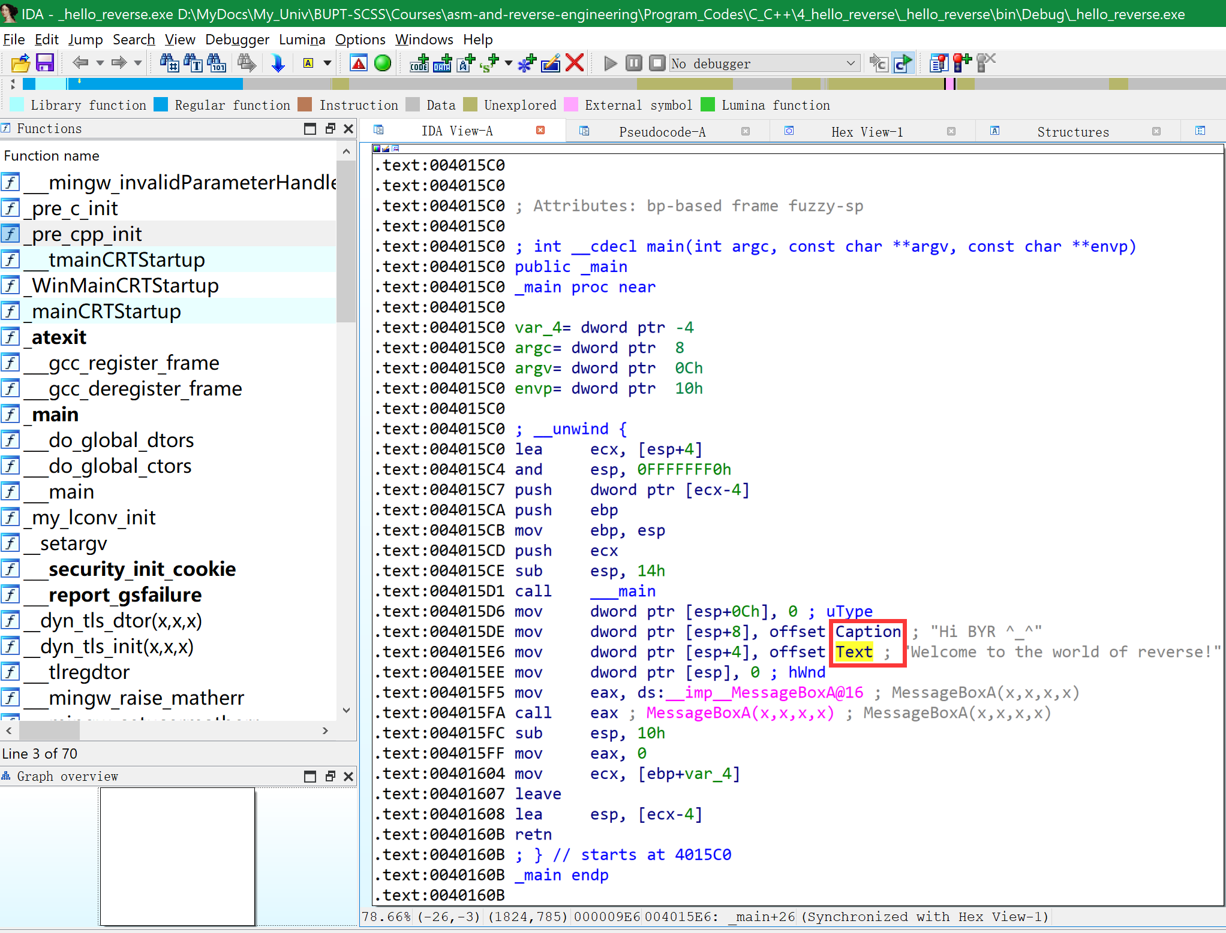
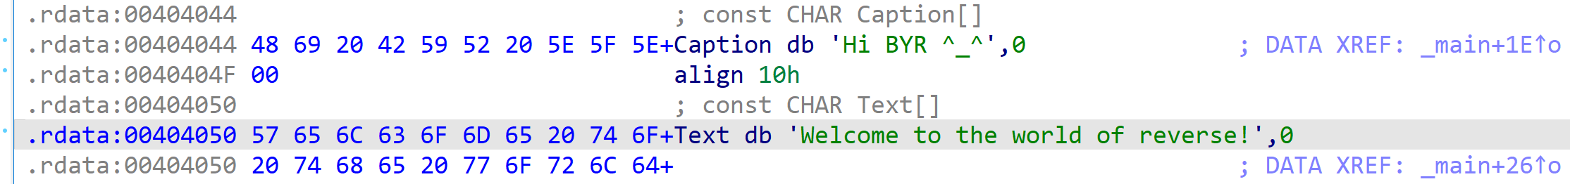
第四章 Hello, world of reverse!
（1）HelloWorld程序逆向分析 — IDA载入分析
程序的功能是调用 MessageBoxA 函数输出消息框
对于消息框的内容和标题, 通过分别双击 Text 和 Caption 变量即可查看

Slide 10
第四章 Hello, world of reverse!
（1）HelloWorld程序逆向分析
1. HelloWorld程序
2. IDA载入分析
3. 动态调试

Slide 11
第四章 Hello, world of reverse!
（1）HelloWorld程序逆向分析 — 动态调试
动态调试的目的，是利用逆向分析方法，找到主要功能函数，并分析出其功能
从程序入口点开始
使用 X32dbg 动态调试 Hello World 程序，来确定main 函数的位置
用调试器载入 Hello World 程序，按 F9，直到程序停在地址 0x004014A0 处
这便是 Hello World 程序的代码入口点（EP, Entry Point），即该程序最先执行的代码的起始位置

Slide 12
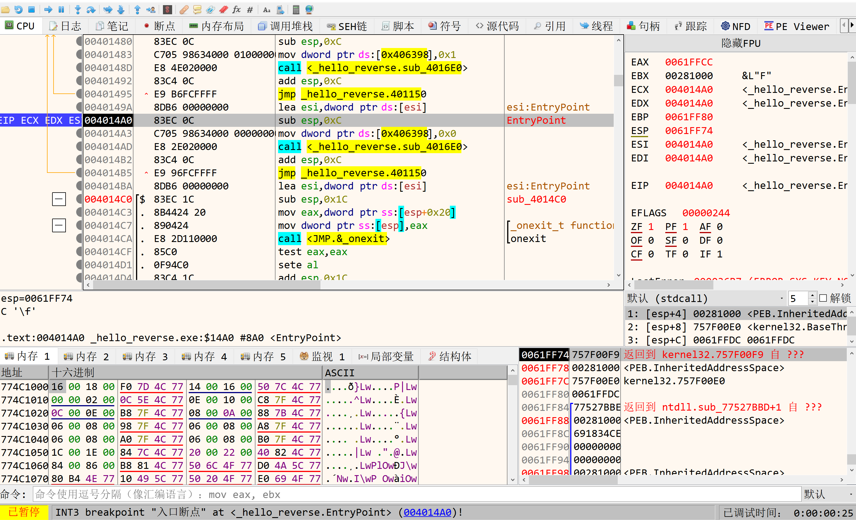
第四章 Hello, world of reverse!
（1）HelloWorld程序逆向分析 — 动态调试

Slide 13
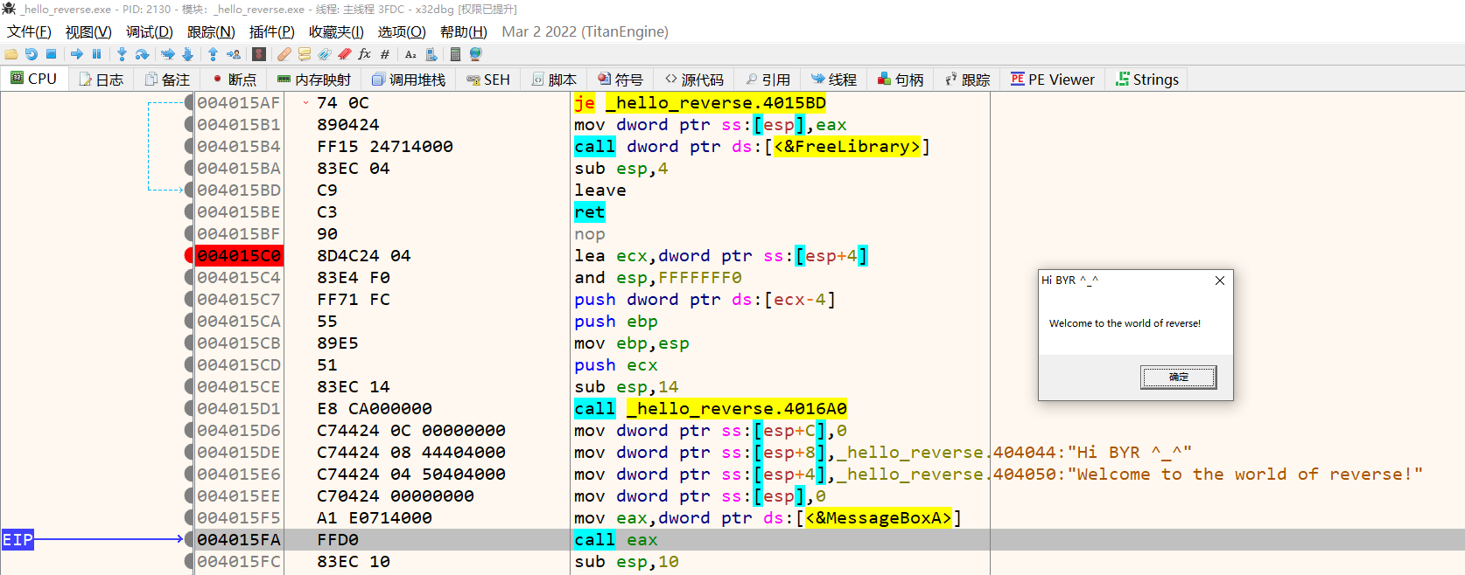
第四章 Hello, world of reverse!
（1）HelloWorld程序逆向分析 — 动态调试
单步跟踪
在 0x004015C0 按 F2 设断点，F9然后 F8（单步步过）调试
直到运行到地址 0x004015FA 处，程序弹了一个消息框

Slide 14
第四章 Hello, world of reverse!
（1）HelloWorld程序逆向分析 — 动态调试
学C和C++的时候，总说main函数是程序的入口函数
但我们在调试的时候发现，从程序的代码入口点到main函数执行之前，程序明明还做了其他操作，这些操作又是什么呢？

Slide 15
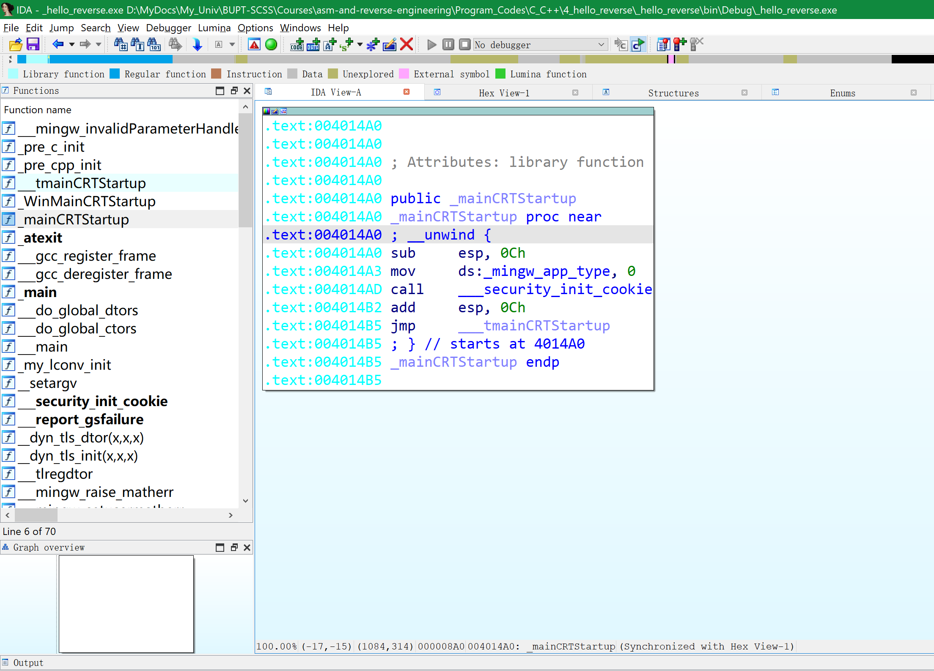
第四章 Hello, world of reverse!
（1）HelloWorld程序逆向分析 — 动态调试
在IDA中跳转到代码入口地址0x004014A0 处，看到了如图所示的 _mainCRTStartup 函数:
对控制台程序设置的入口函数是 mainCRTStartup，mainCRTStartup 再调用 _main 函数

Slide 16
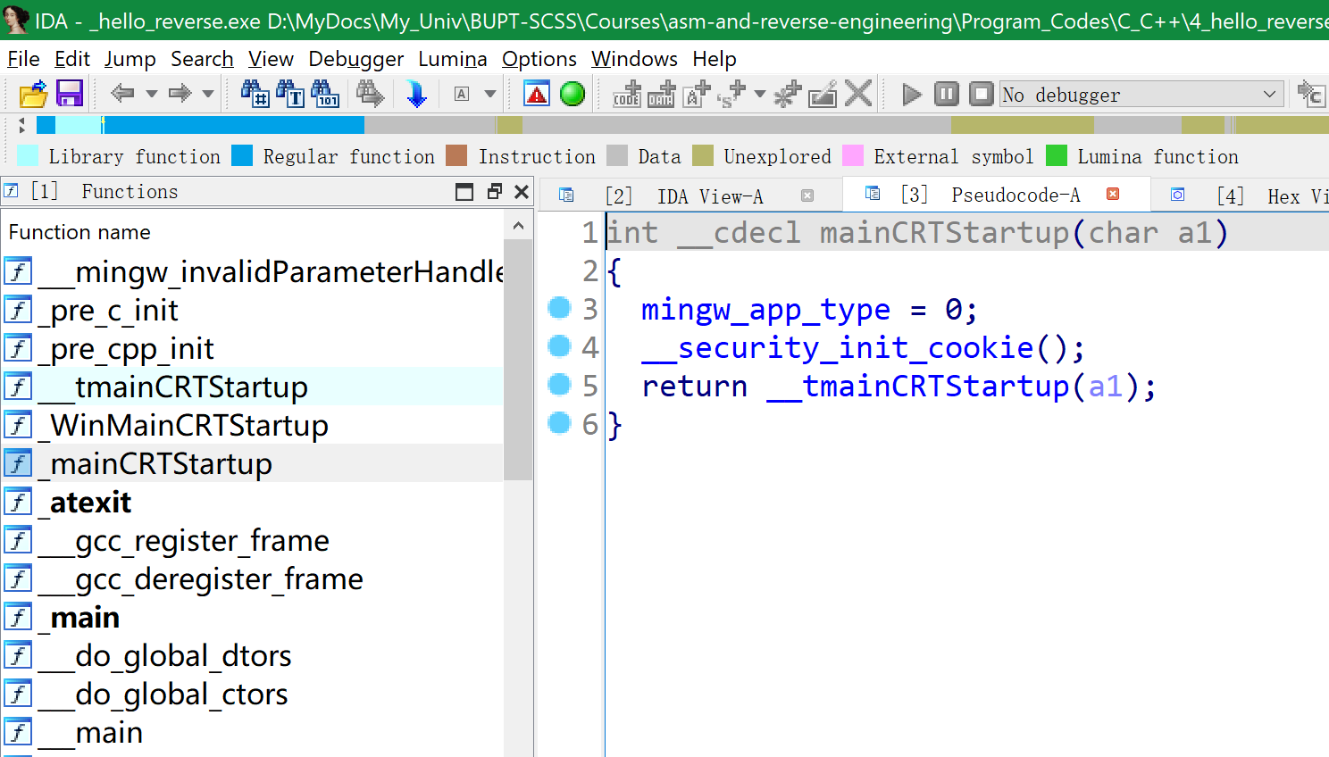
第四章 Hello, world of reverse!
（1）HelloWorld程序逆向分析 — 动态调试
F5生成的伪代码
可以参考阅读：What Happens Before main() | Big Mess o' Wires (bigmessowires.com)
__security_init_cookie | Microsoft Learn
Notes:
- The global security cookie is used for buffer overrun protection in code compiled with /GS (Buffer Security Check) and in code that uses exception handling.
- On entry to an overrun-protected function, the cookie is put on the stack, and on exit, the value on the stack is compared with the global cookie.
- Any difference between them indicates that a buffer overrun has occurred and causes immediate termination of the program.

Slide 17
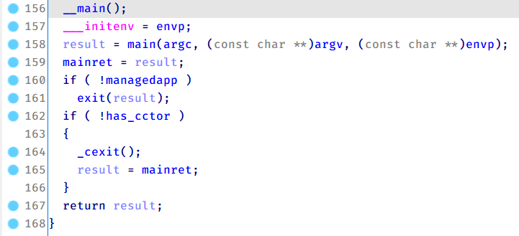
第四章 Hello, world of reverse!
（1）HelloWorld程序逆向分析 — 动态调试
分析 mainCRTStartup 函数的伪代码可以得知，它在调用 _tmainCRTStartup 进行初始化操作：
如获取命令行参数、获取环境变量值、初始化全局变量等
一切准备工作完成之后，再调用 main 函数

Slide 18
第四章 Hello, world of reverse!
一. HelloWorld程序逆向分析
二. 快速定位关键函数
三. 逆向“牛刀小试”

Slide 19
第四章 Hello, world of reverse!
（2）快速定位关键函数
1.“长驱直入”法
2. 字符串查找法
3. API引用法
4. API断点法

Slide 20
第四章 Hello, world of reverse!
（2）快速定位关键函数 — 长驱直入法
“长驱直入”法的基本思路
当程序功能非常明确时，从程序入口处一步一步分析，逐条执行指令，直到找到关键函数
不过长驱直入法仅适用于被调试的代码量不大、且程序功能明确的情况
倘若被调试的程序比较复杂时，这种方法就不适合了

Slide 21
第四章 Hello, world of reverse!
（2）快速定位关键函数 — 长驱直入法
运行程序的时候会弹出消息对话框，因此通过确定MessageBox函数的调用位置, 即可确定main函数的位置
例如，使用X32dbg时，可以通过单步调试HelloWorld这个程序（F8，Step Over）的方式来调试程序
当执行到某条指令时，程序弹出消息对话框，即能成功锁定main函数的位置

Slide 22
第四章 Hello, world of reverse!
（2）快速定位关键函数
1.“长驱直入”法
2. 字符串查找法
3. API引用法
4. API断点法

Slide 23
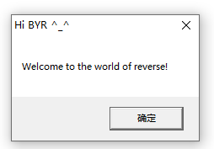
第四章 Hello, world of reverse!
（2）快速定位关键函数 — 字符串查找法
程序运行时弹出的消息对话框上显示了两个字符串，一个是标题“Hi BYR ^_^”，一个是内容“Welcome to the world of reverse!”
可以通过查找这两个字符串来确定main函数的位置

Slide 24
第四章 Hello, world of reverse!
（2）快速定位关键函数 — 字符串查找法
字符串查找法
IDA PRO的字符串查找法
X32dbg的字符串查找法

Slide 25
第四章 逆向初体验
（2）快速定位关键函数 — 字符串查找法
IDA PRO的字符串查找法
用IDA PRO加载目标程序后，通过 三连击 迅速确定关键函数位置
三连击：“Shift F12 → X → F5”

Slide 26
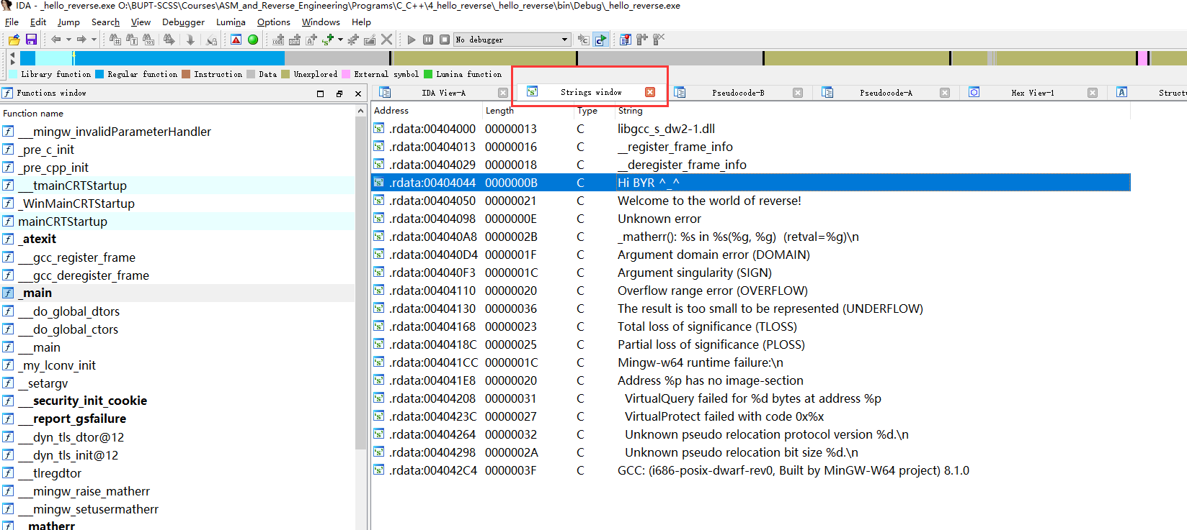
第四章 Hello, world of reverse!
（2）快速定位关键函数 — 字符串查找法
（1）Shift + F12搜索字符串

Slide 27
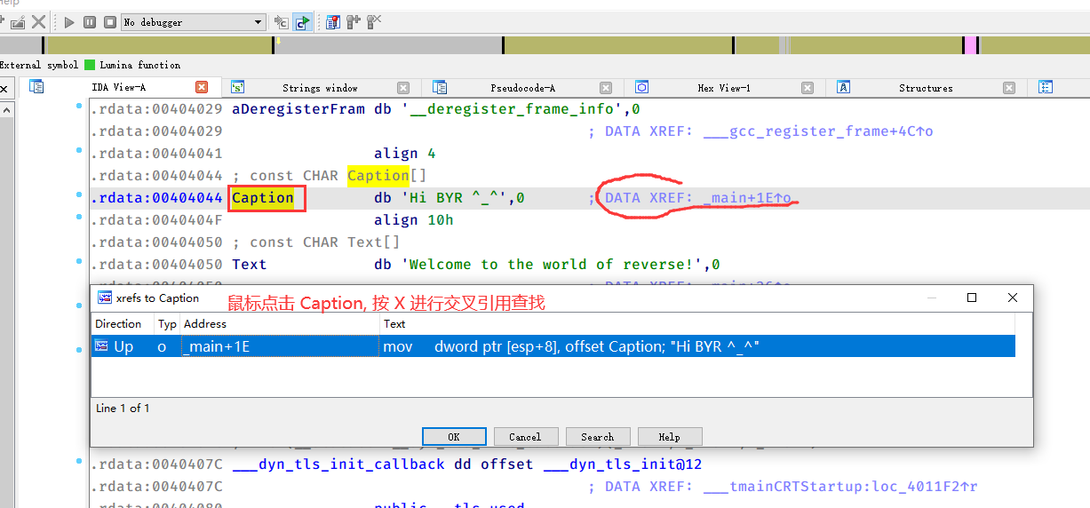
第四章 Hello, world of reverse!
（2）快速定位关键函数 — 字符串查找法
（2）x查看交叉引用
选中一个字符串，双击跳转到汇编窗口，然后按快捷键 X 查看调用该字符串的地方

Slide 28
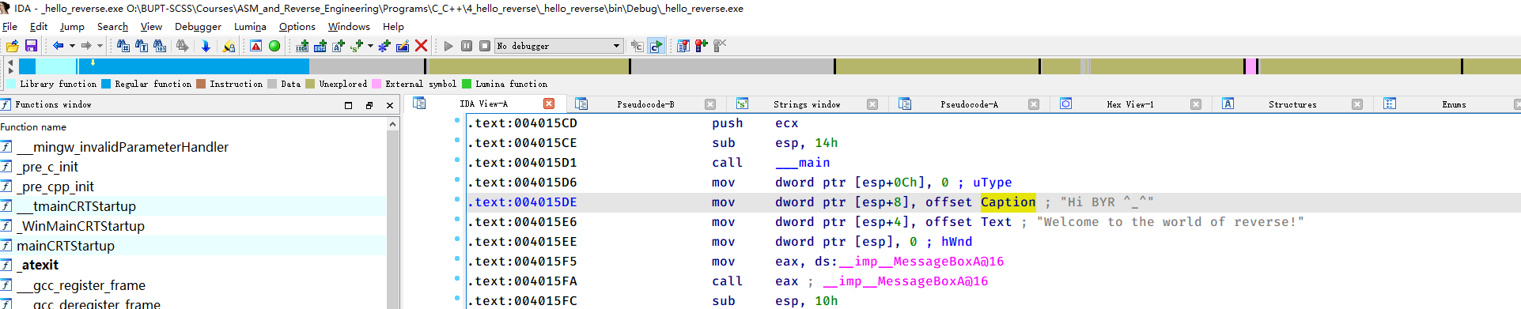
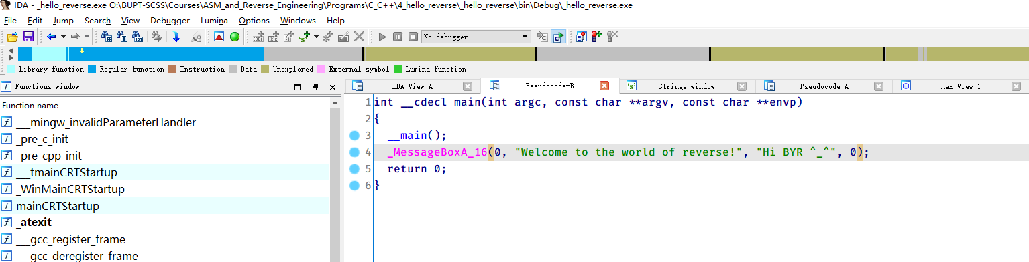
第四章 Hello, world of reverse!
（2）快速定位关键函数 — 字符串查找法
点击OK即可来到关键函数的汇编代码段
—（3）在关键函数处，按快捷键 F5 生成伪代码，然后分析关键函数的代码逻辑

Slide 29
第四章 Hello, world of reverse!
（2）快速定位关键函数 — 字符串查找法
字符串查找法
IDA PRO的字符串查找法
X32dbg的字符串查找法

Slide 30
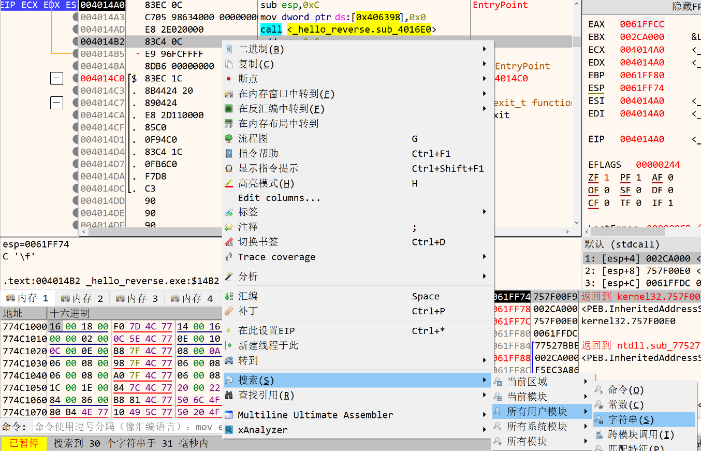
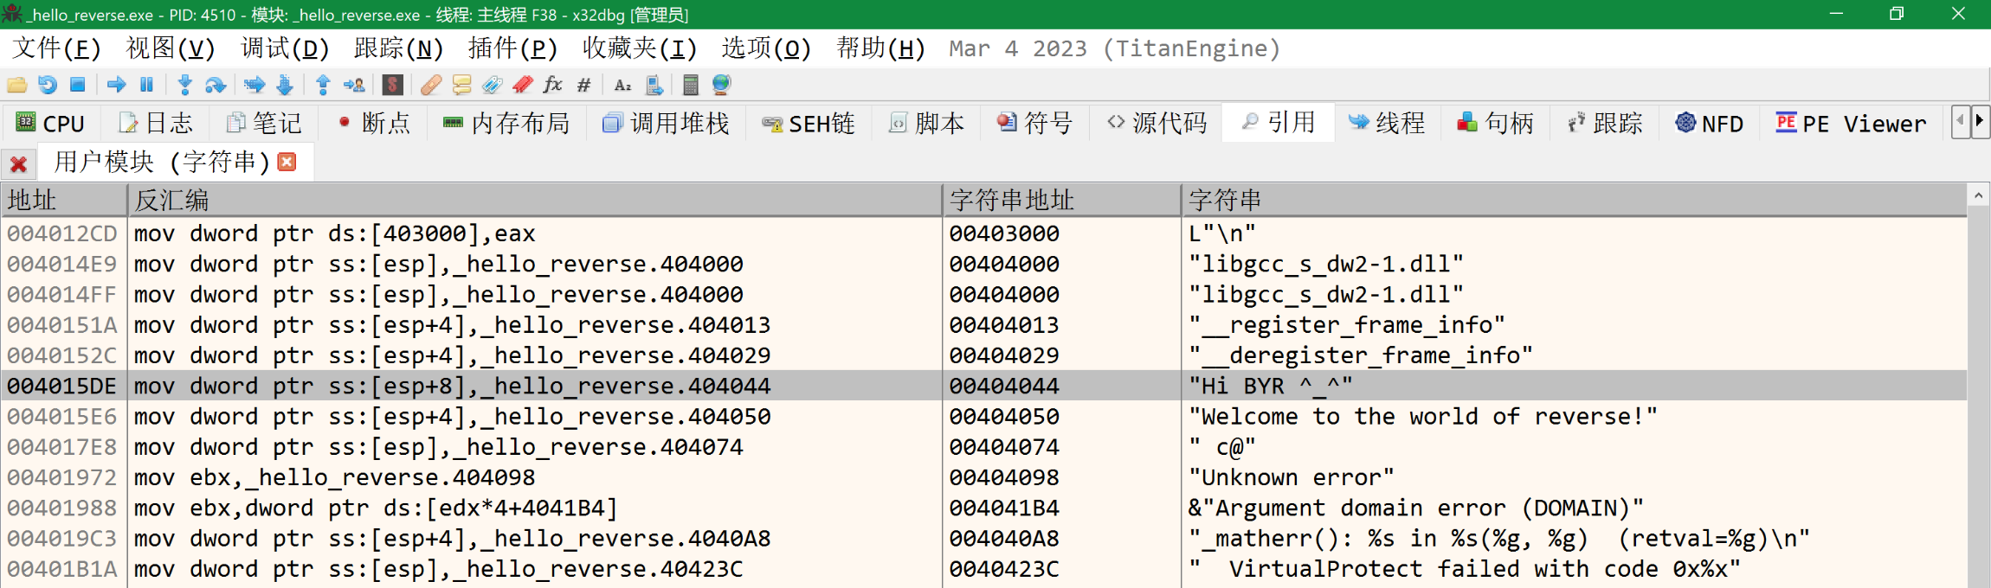
第四章 Hello, world of reverse!
（2）快速定位关键函数 — 字符串查找法
X32dbg的字符串查找法
X32dbg加载目标程序后，鼠标右键菜单—>搜索—>所有(用户)模块—>字符串
字符串查找结果如下：

Slide 31
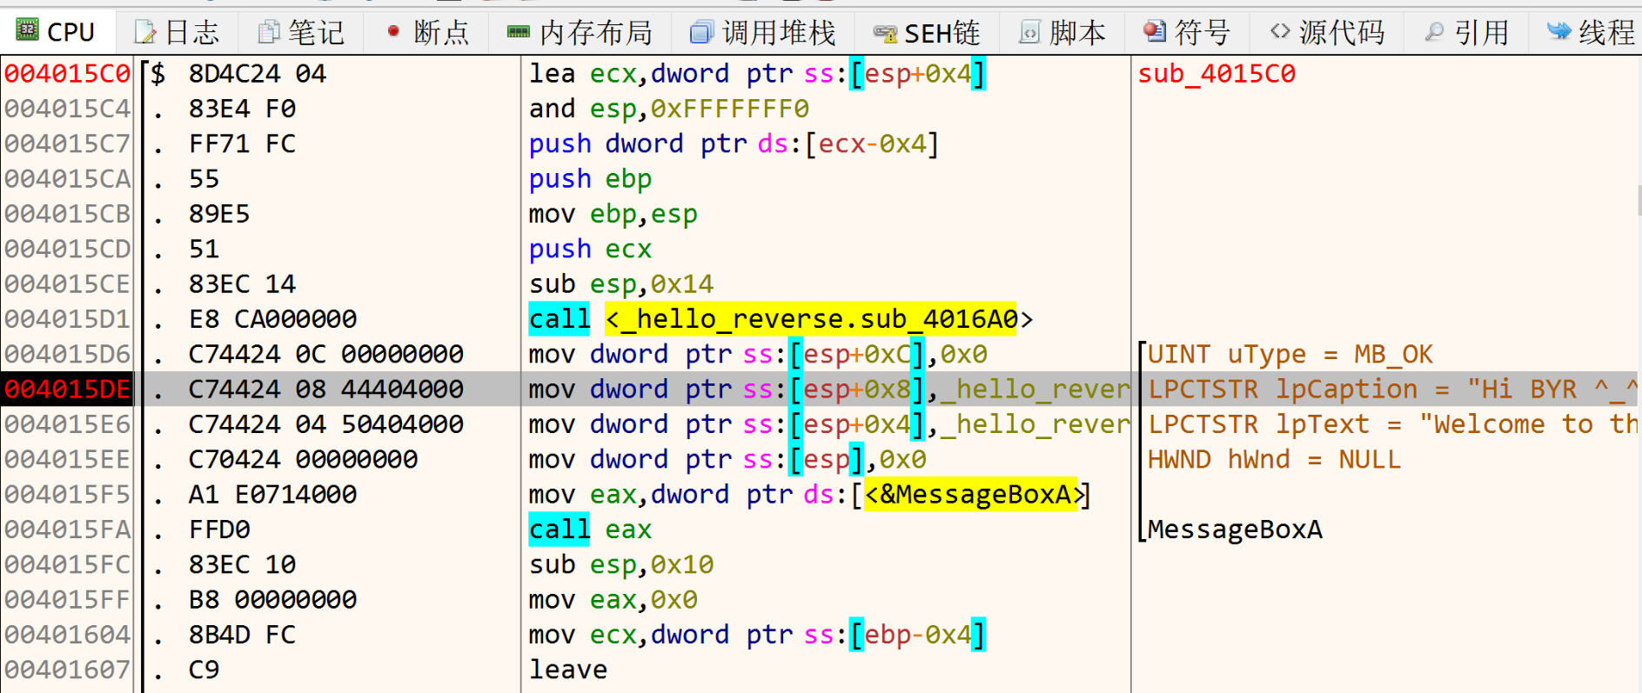
第四章 Hello, world of reverse!
（2）快速定位关键函数 — 字符串查找法
X32dbg的字符串查找法
双击“Hi BYR ^_^”或者“Welcome to the world of reverse!”即可来到main函数位置

Slide 32
第四章 Hello, world of reverse!
（2）快速定位关键函数
1.“长驱直入”法
2. 字符串查找法
3. API引用法
4. API断点法

Slide 33

第四章 Hello, world of reverse!
（2）快速定位关键函数 — API引用法
Windows编程中，有些功能需要通过调用Win32 API来实现，认真观察一个程序的功能后，能够大致推测出它在运行时调用了哪些 Win32 API
以HelloWorld程序为例，它在运行时会弹出一个消息窗口，因此推断出改程序调用了MessageBox函数，通过查找哪里调用了该 API 即可确定关键函数的位置

Slide 34
第四章 Hello, world of reverse!
（2）快速定位关键函数 — API引用法
（1）IDA PRO
（2）X32dbg

Slide 35
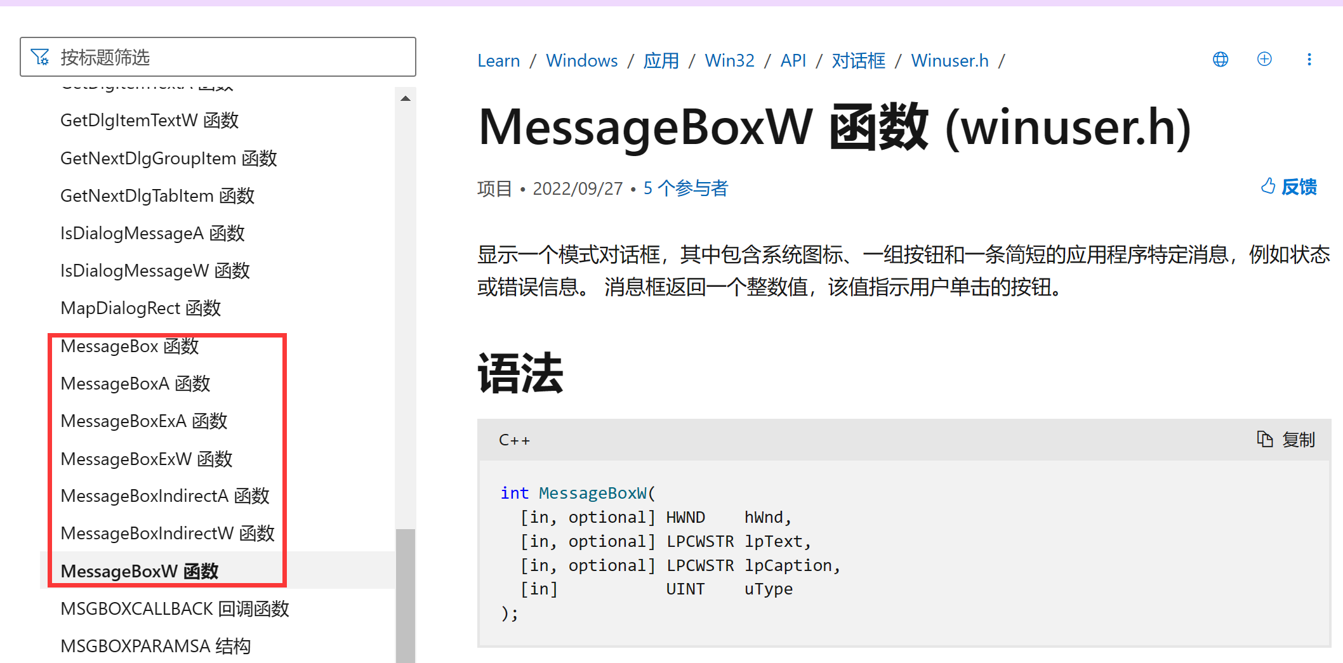
第四章 Hello, world of reverse!
（2）快速定位关键函数 — API引用法
（1）IDA PRO
IDA Pro中通过导入函数窗口（Imports）可以迅速找到MessageBoxA函数
因为HelloWorld程序编译时用的是ASCII字符集，所以调用的是MessageBoxA函数
若是Unicode字符串，对应调用的就是MessageBoxW函数
可参考 https://learn.microsoft.com/zh-cn/windows/win32/api/winuser/nf-winuser-messageboxw

Slide 36
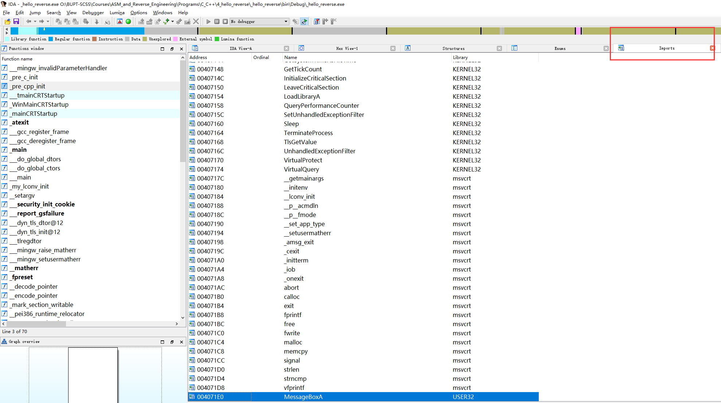
第四章 Hello, world of reverse!
（2）快速定位关键函数 — API引用法
（1）IDA PRO

Slide 37
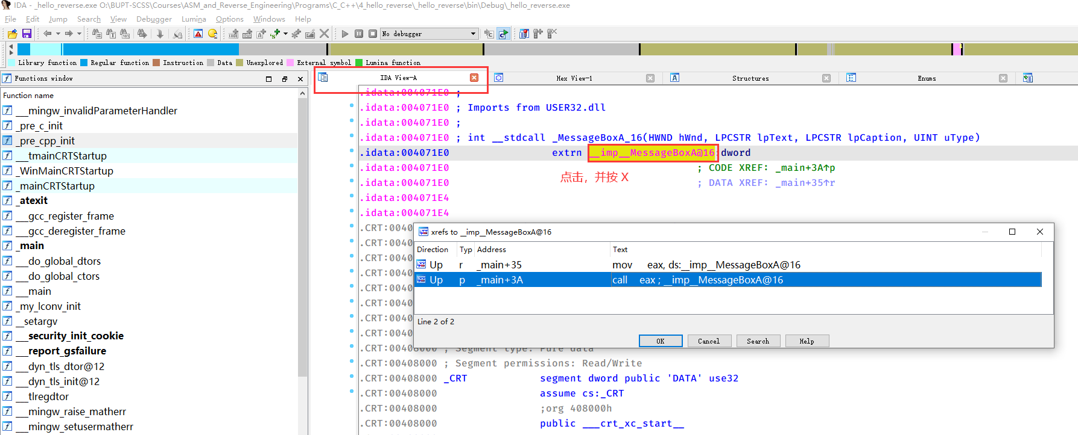
第四章 Hello, world of reverse!
（2）快速定位关键函数 — API引用法
（1）IDA PRO
IDA PRO 双击MessageBoxA函数来到汇编代码窗口，通过查看 交叉引用 即可确定关键函数位置

Slide 38
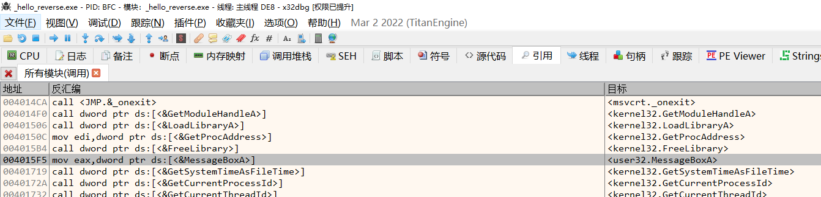
第四章 Hello, world of reverse!
（2）快速定位关键函数 — API引用法
（2）X32dbg
X32dbg加载目标程序后，鼠标右键菜单—>搜索范围—>所有模块—>跨模块调用
双击MessageBoxA即可来到调用它的地址处（0x004015F5），即可确定关键函数位置

Slide 39
第四章 Hello, world of reverse!
（2）快速定位关键函数
1.“长驱直入”法
2. 字符串查找法
3. API引用法
4. API断点法

Slide 40
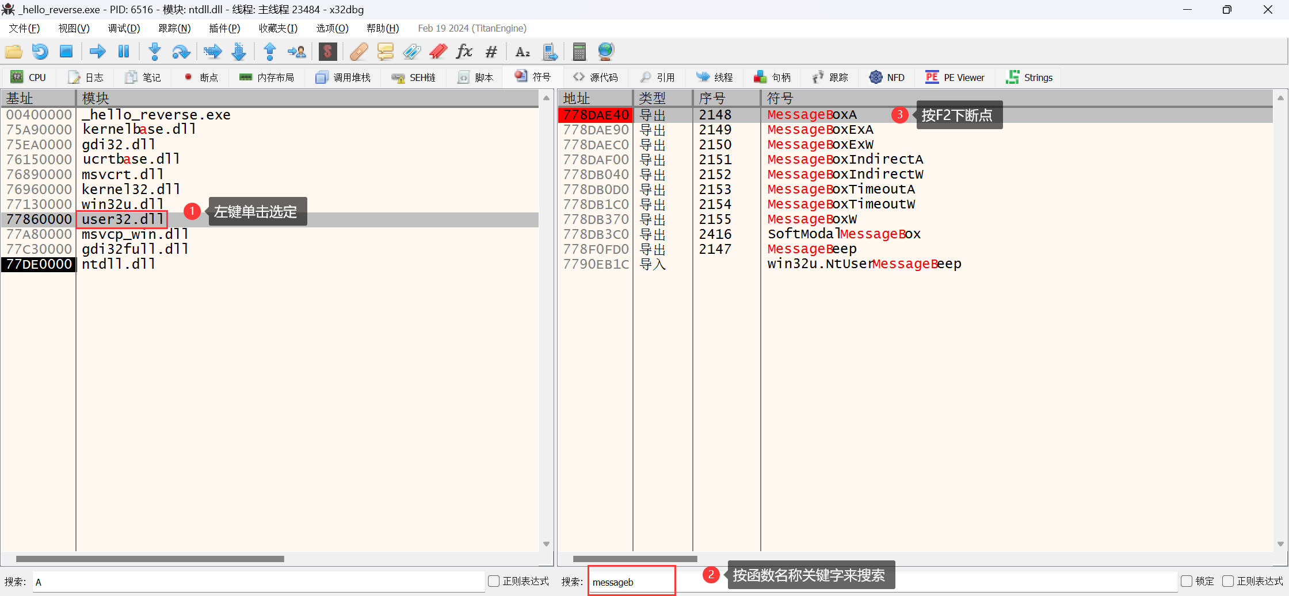
第四章 Hello, world of reverse!
（2）快速定位关键函数 — API断点法
通过在API上设置断点来确定关键函数位置
X32dbg加载目标程序，鼠标右键菜单→搜索→当前模块—>名称 （请尝试“ctrl + n”快捷键）

Slide 41
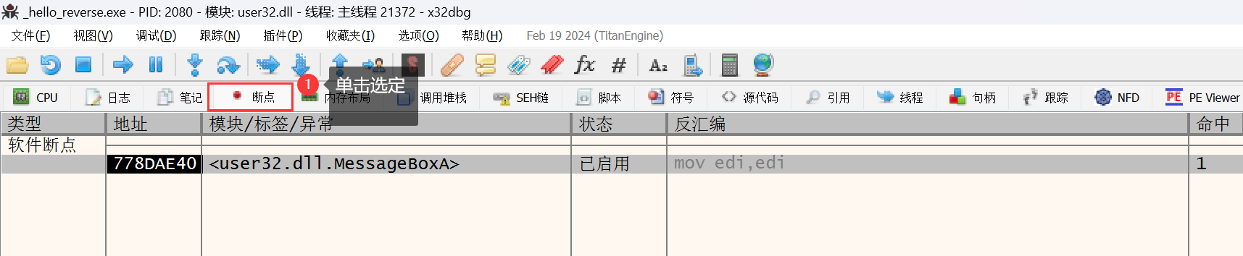
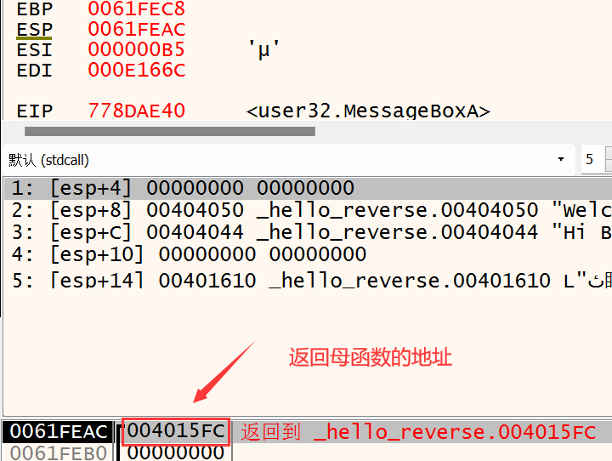
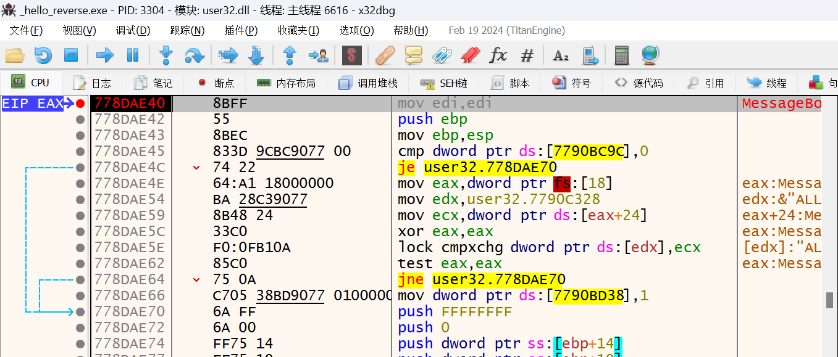
第四章 Hello, world of reverse!
（2）快速定位关键函数 — API断点法
通过在API上设置断点来确定关键函数位置
X32dbg加载目标程序，鼠标右键菜单→搜索→当前模块—>名称 （请尝试“ctrl + n”快捷键）
F9 运行程序，便会在关键函数断点处停下来
MessageBoxA 的函数入口地址
（重启后会不一样）

Slide 42
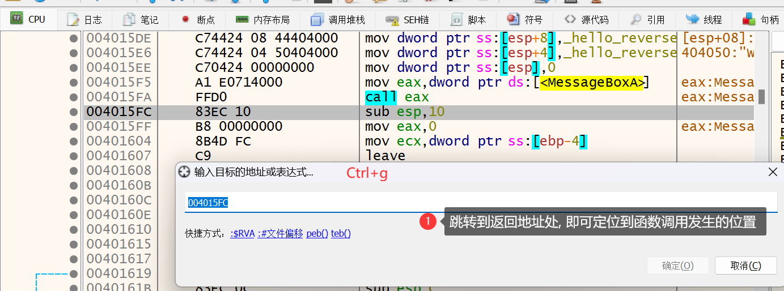
第四章 Hello, world of reverse!
（2）快速定位关键函数 — API断点法
通过在API上设置断点来确定关键函数位置
X32dbg加载目标程序，鼠标右键菜单→搜索→当前模块—>名称 （请尝试“ctrl + n”快捷键）
F9 运行程序，便会在关键函数断点处停下来

Slide 43
第四章 Hello, world of reverse!
一. HelloWorld程序逆向分析
二. 快速定位关键函数
三. 逆向“牛刀小试”

Slide 44
第四章 Hello, world of reverse!
（3）逆向牛刀小试
以firstRe.exe作为本章的练习题目，更好的练习如何定位关键函数代码段

Slide 45
第四章 Hello, world of reverse!
（3）逆向牛刀小试
1. 定位关键函数
2. 程序逻辑分析

Slide 46


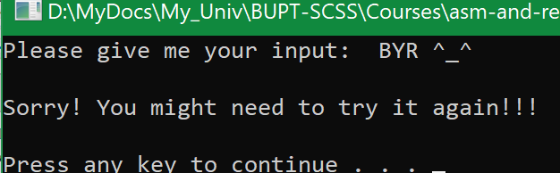
第四章 Hello, world of reverse!
（3）逆向牛刀小试 — 定位关键函数
运行程序，会让我们输入一串字符串，然后会提示我们输入错误
这些字符串是“线索”
> .\_firstRe.exe
Please give me your input: BYR ^_^
Sorry! You might need to try it again!!!
也许有好事！
一定是坏事？

Slide 47
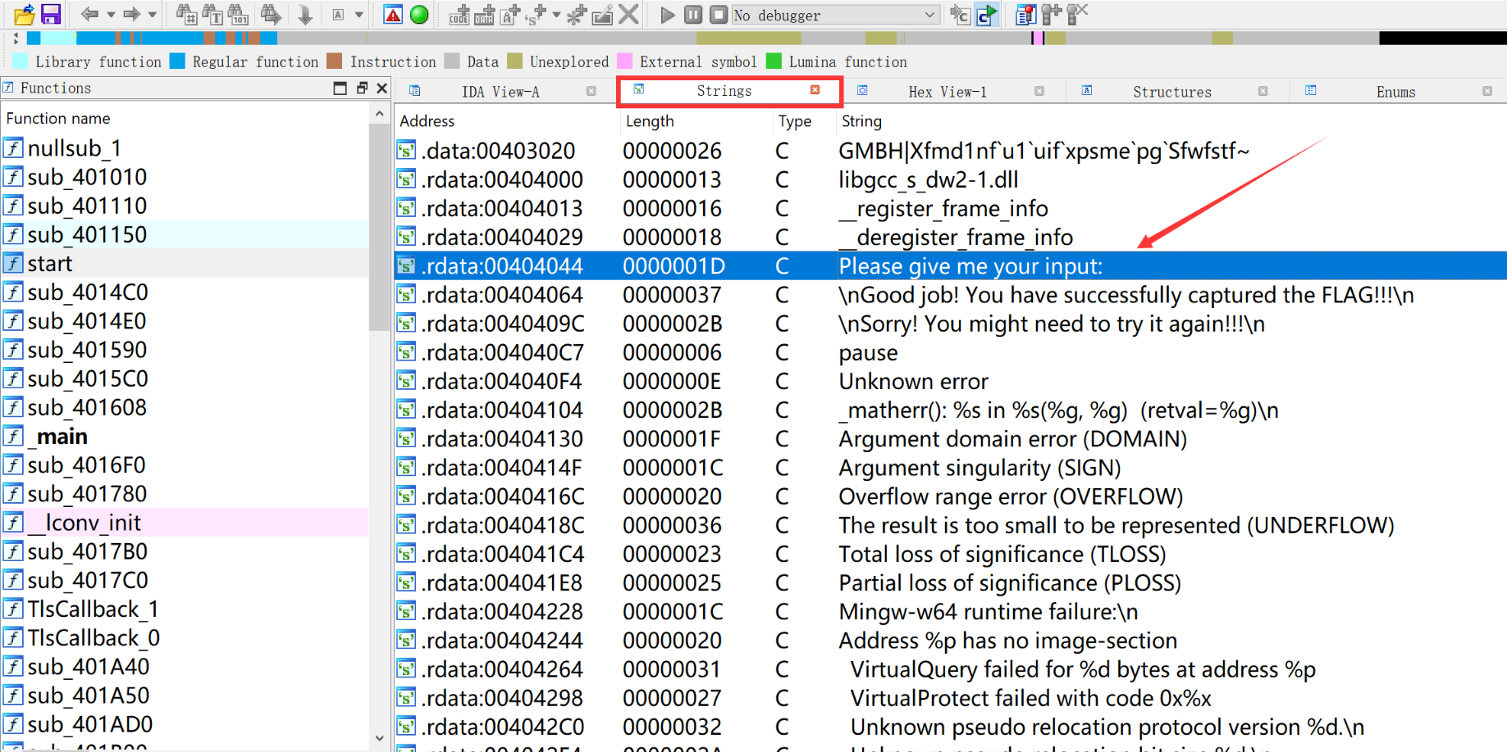
第四章 Hello, world of reverse!
（3）逆向牛刀小试 — 定位关键函数
通过字符串查找法来确定关键函数代码段，按快捷键“Shift + F12”搜索字符串

Slide 48
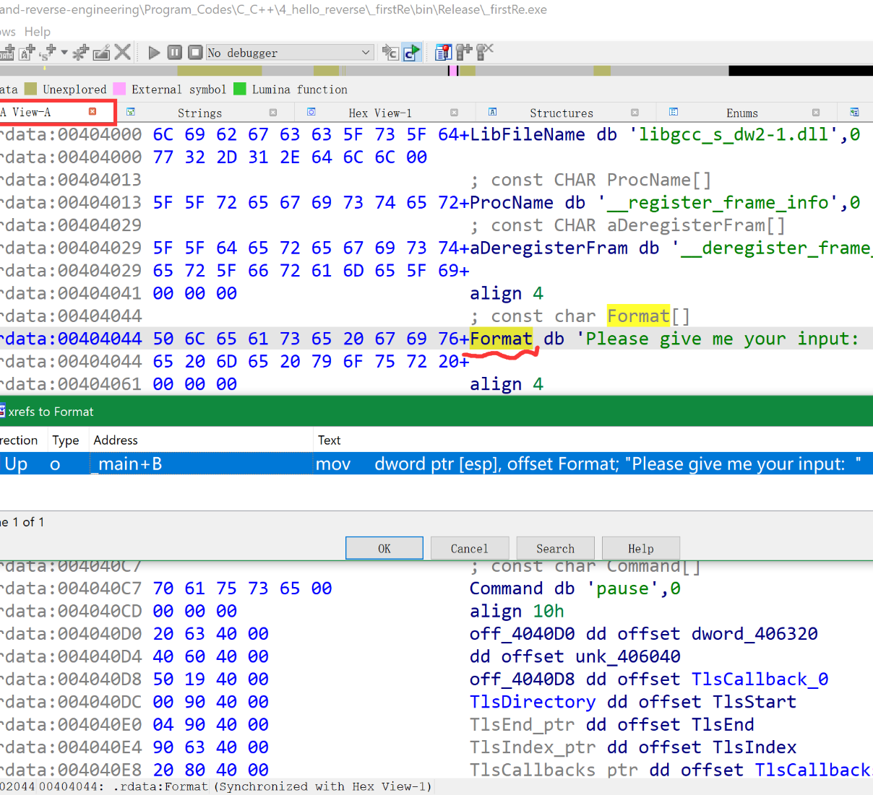
第四章 Hello, world of reverse!
（3）逆向牛刀小试 — 定位关键函数
可以看到跟程序功能有关的字符串
选中“Please give me your input:”并双击
来到该字符串的汇编代码窗口
按快捷键“x”查看其交叉引用

Slide 49
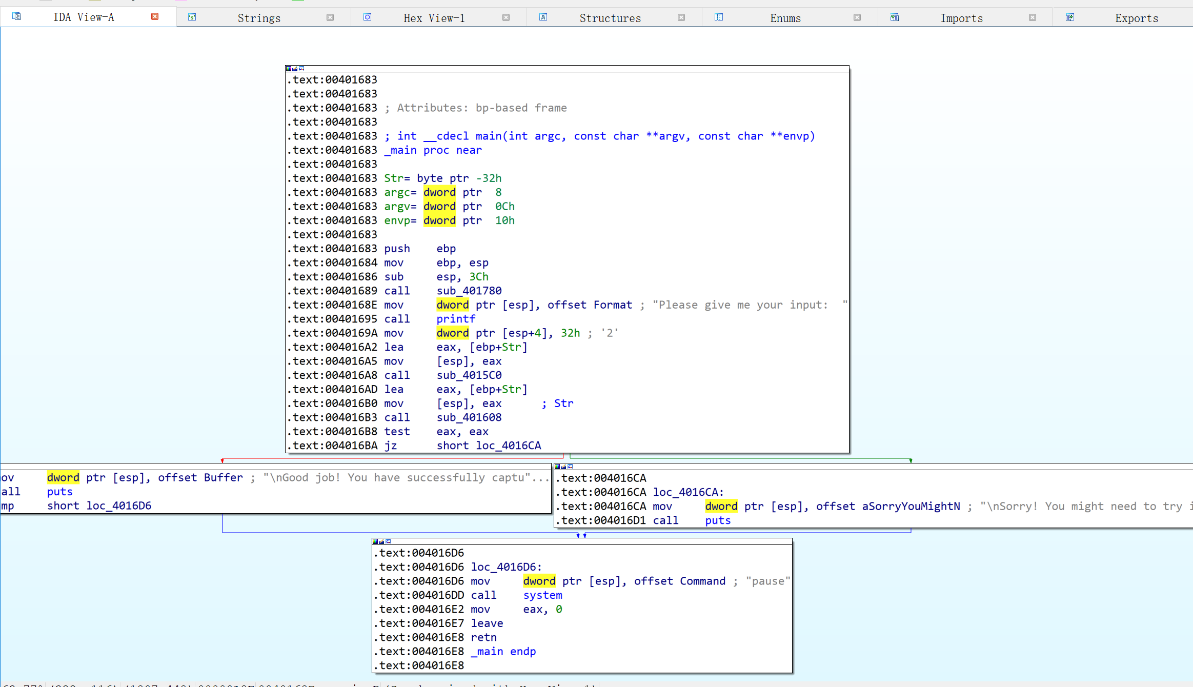
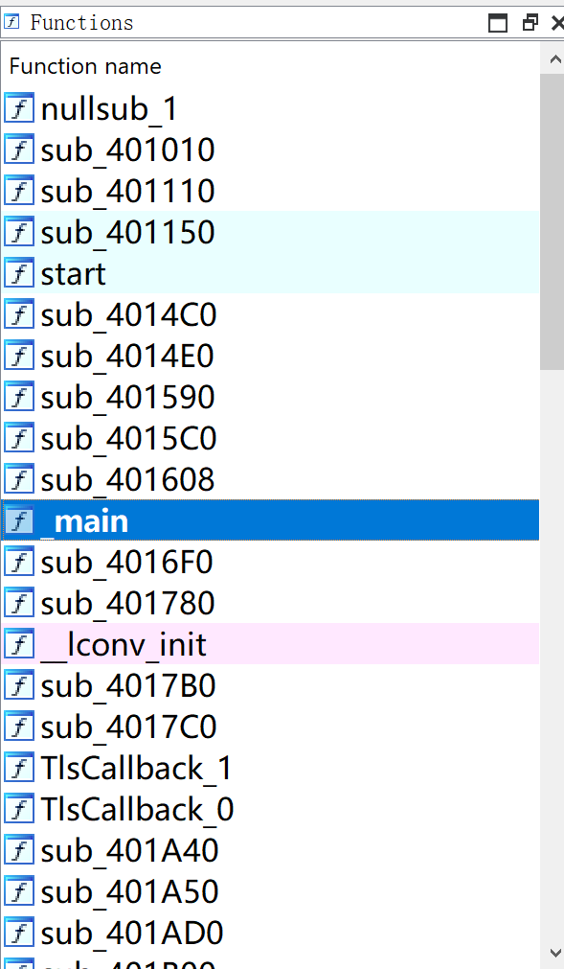
第四章 Hello, world of reverse!
（3）逆向牛刀小试 — 定位关键函数
交叉引用跳转到函数 sub_401040

Slide 50
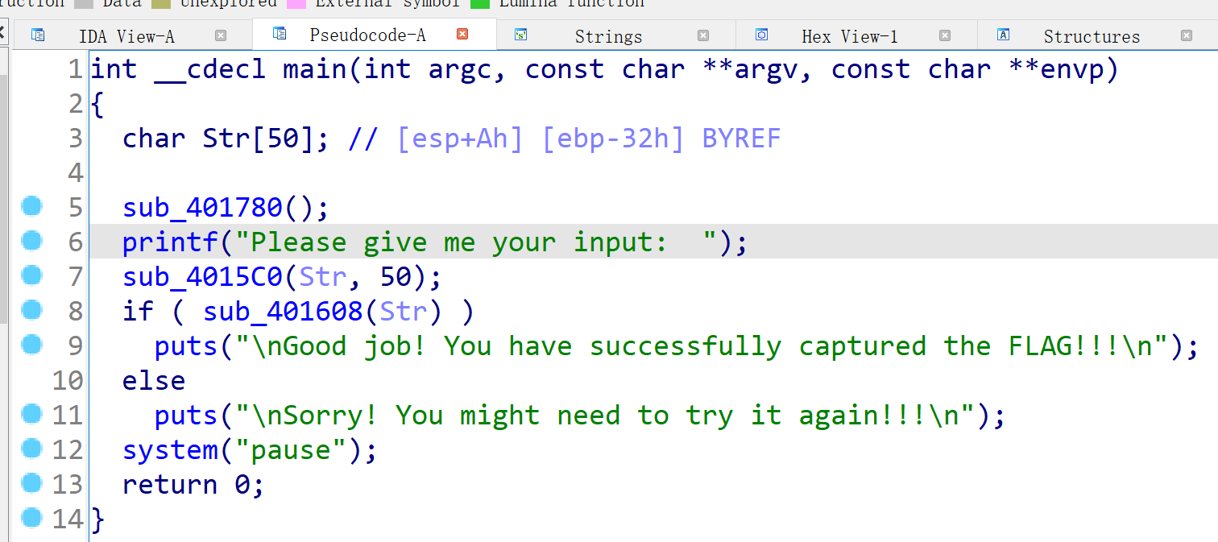

第四章 Hello, world of reverse!
（3）逆向牛刀小试 — 定位关键函数
按快捷键“F5”查看其伪代码，定位关键函数

Slide 51
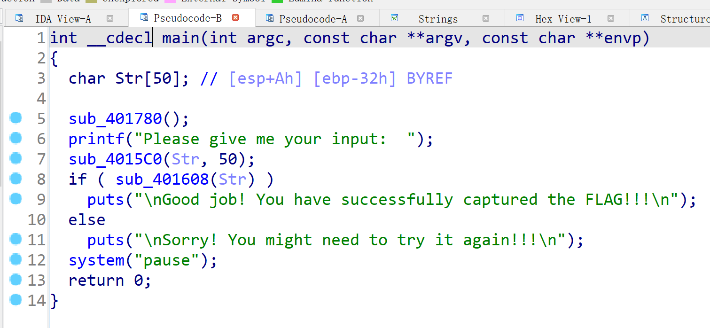
第四章 Hello, world of reverse!
（3）逆向牛刀小试
1. 定位关键函数
2. 程序逻辑分析
Notes:
读取字符，对字符进行判断，并提示判定结果

Slide 52
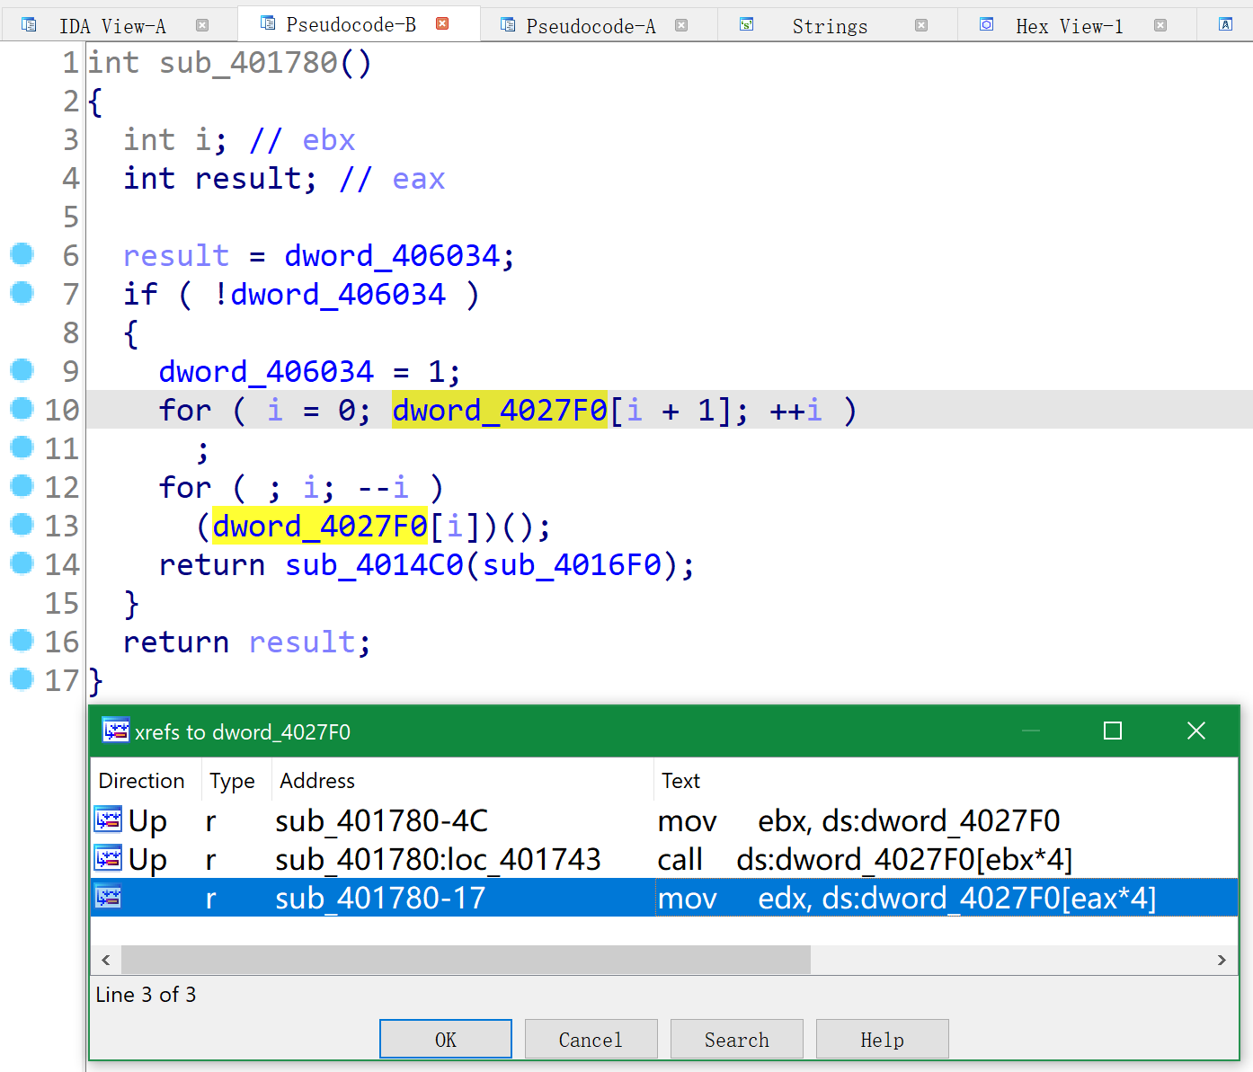
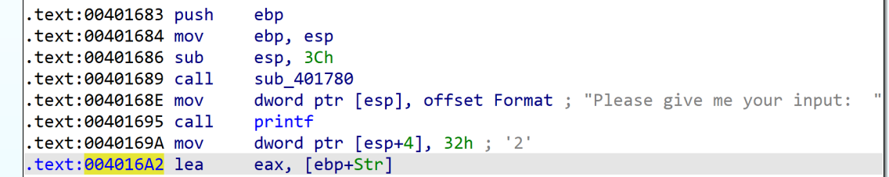
第四章 Hello, world of reverse!
（3）逆向牛刀小试 — 程序逻辑分析
sub_401780() 在干嘛？
有两个局部整型变量，i 和 result
再对result进行判断后，执行了一个无任何操作的for循环；4027F0处的数组并未被外部引用
函数有返回值，提示是 eax；但0x004016A2处，其值被覆盖
查看交叉引用“X”
Notes:
检查空间，or 仅仅是对逆向分析造成干扰？

Slide 53
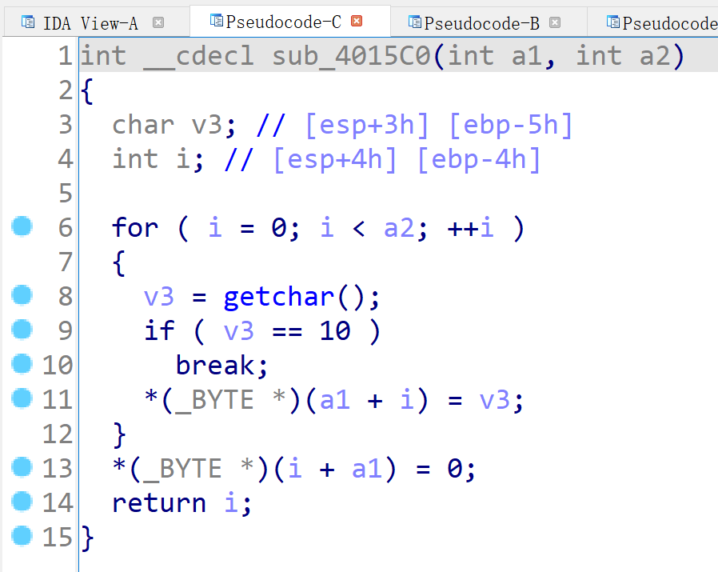
第四章 Hello, world of reverse!
（3）逆向牛刀小试 — 程序逻辑分析
sub_4015C0(Str, 50)
程序一开始会获取用户的输入，当输入超过50个字符或者遇到换行（v1=10）就停止读取
‘\n’的ASCII码值为10：用鼠标选中10这个数字，然后按快捷键‘r’转换为字符\n
根据主函数中传入的参数，可知这里 a1=Str, a2=50
这个函数的功能跟scanf的区别？
Notes:
返回值 i 是什么？

Slide 54
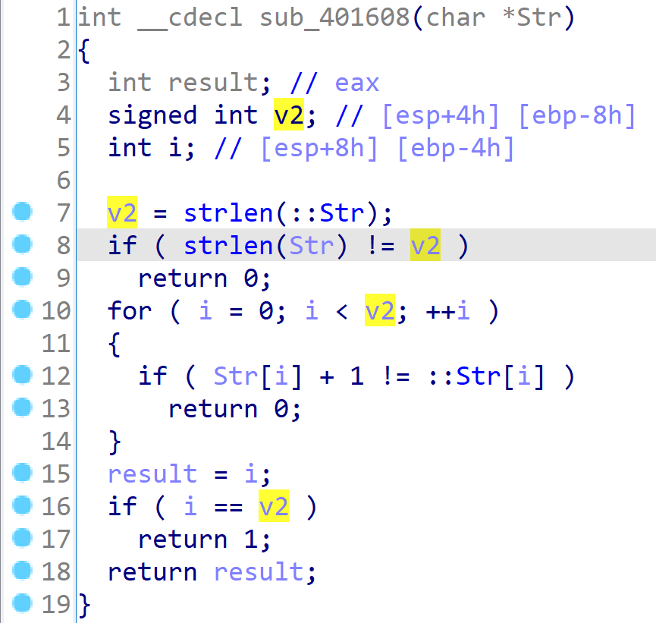
第四章 Hello, world of reverse!
（3）逆向牛刀小试 — 程序逻辑分析
sub_401608(Str)
如果想要输出“Good! The flag is your input!!!”，我们给定的输入将需要满足如下两个条件：
输入字符串长度为 v2，怎么确定其大小？
将输入的每个字符的ASCII码值加1，再与数组 ::Str 的字符逐个进行相等判断
字符数组指针
Notes:
strlen 接受的参数为字符型数组指针

Slide 55
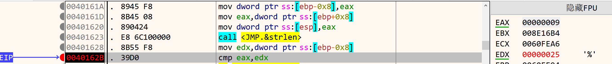
第四章 Hello, world of reverse!
（3）逆向牛刀小试 — 程序逻辑分析
双击 ::Str，直接跳转到存储该待比较的字符串的内存地址处0x403020，其内容如下
待比较的字符串为“GMBH|Xfmd1nf`u1`uif`xpsme`pg`Sfwfstf~”
借助 X32dbg, v2=strlen(::Str) → 0x00000025 = 37
注意：C/C++ 以字符 ′\0′ 标记 一个字符串的结束

Slide 56
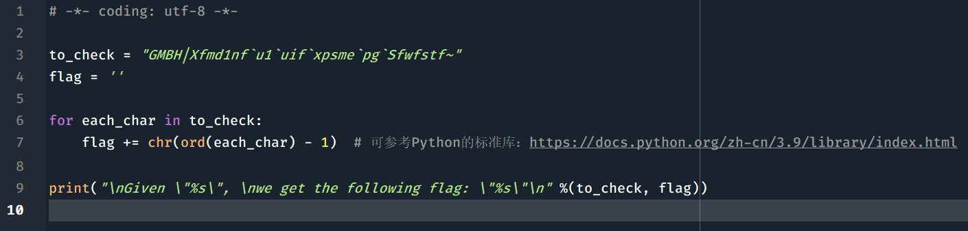
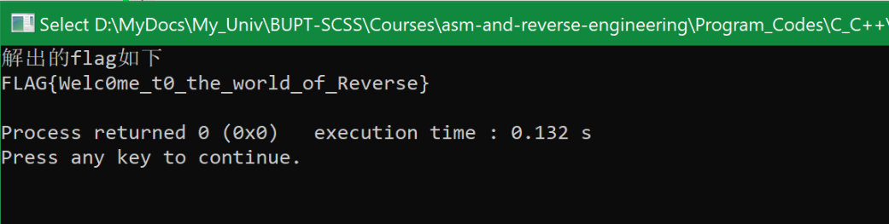
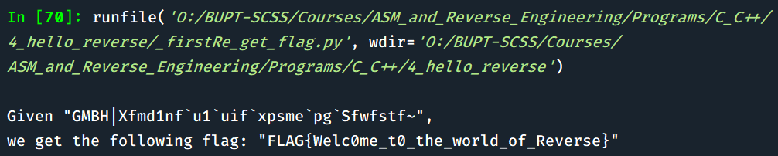
第四章 Hello, world of reverse!
（3）逆向牛刀小试 — 程序逻辑分析
将该字符串的每个字符ASCII码值减1即可得到正确的 flag
#include<stdio.h>
#include<string.h>
int main(){
char check[] = "GMBH|Xfmd1nf`u1`uif`xpsme`pg`Sfwfstf~";
char flag[40] = {0};
for(int i=0; i<strlen(check); i++)
flag[i]= check[i]-1;
printf("%s\n", flag);
return 0;
}
Python
FLAG{Welc0me_t0_the_world_of_Reverse}

Slide 57
谢 谢！

